Slide 1


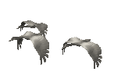


ĐẠO ĐỨC
CÓ CHÍ THÌ NÊN ( T1)

Slide 2
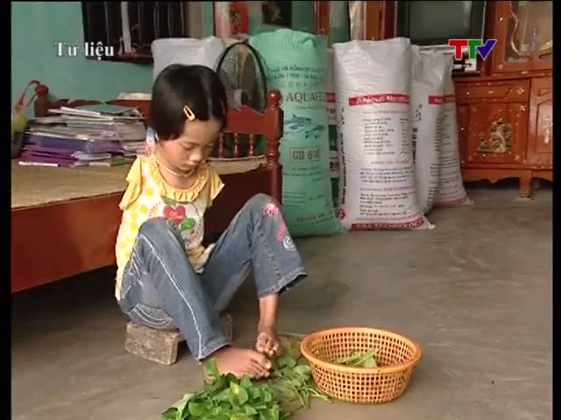
KHỞI ĐỘNG

Slide 3
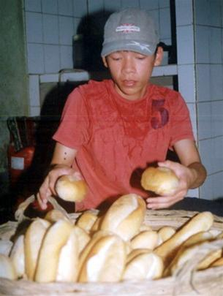
Đạo đức
Bài 3: CÓ CHÍ THÌ NÊN ( tiết 1)
+ Em hãy quan sát hình và nhận xét trong hình chụp bức ảnh gì?
Trong hình là bức ảnh chụp một anh đang ngồi xếp bánh mì vào một cái rổ lớn
+ Đây là công việc mỗi buổi sáng của anh Đồng.

Slide 4
Đạo đức
Bài 3: CÓ CHÍ THÌ NÊN ( tiết 1)
Thông tin
Trần Bảo Đồng sinh ra và lớn lên ở thành phố Plây Ku, tỉnh Gia Lai. Nhà Đồng nghèo, đông anh em, cha lại hay ốm đau nên càng khó khăn. Hằng ngày, ngoài giờ học, Đồng phải giúp mẹ đi bán bánh mì.
Đồng không chỉ biết sử dụng thời gian hợp lí mà còn có phương pháp học tập tốt. Nhờ đó, suốt 12 năm học, Đồng luôn là học sinh giỏi. Năm 2005, Đồng thi vào trường Đại học Khoa học tự nhiên Thành phố Hồ Chí Minh và đỗ thủ khoa.
Khi được nhận học bổng Nguyễn Thái Bình, Đồng gọi điện về nhà, nghẹn ngào nói: “Ba mẹ đã cho con niềm tin và ý chí phấn đấu trong mọi hoàn cảnh. Giờ đây con phải học thật giỏi để sau này có thể đỡ đần mẹ, chăm sóc ba cùng các em và để đền đáp sự chăm lo, giúp đỡ mà mọi người đã dành cho con”.
Theo BÍCH THANH
Báo Thanh niên, số 286, ngày 14/10/2005

Slide 5
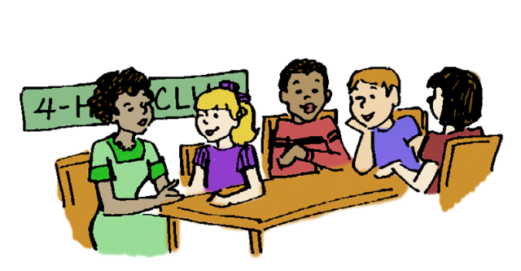
Đạo đức
CÓ CHÍ THÌ NÊN
Tìm hiểu thông tin về Trần Bảo Đồng:
Các em suy nghĩ
Trần Bảo Đồng đã gặp những khó khăn gì trong cuộc sống và trong học tập?
Nhà nghèo, đông anh em, cha mẹ hay đau ốm; vừa học, vừa đi bán bánh mì.
Trần Bảo Đồng đã vượt qua khó khăn để vươn lên như thế nào?
- Sử dụng thời gian hợp lí, có phương pháp học tập tốt.
- Kết quả 12 năm học, Đồng luôn là học sinh giỏi ; thi đỗ thủ khoa vào trường Đại học Khoa học tự nhiên Thành phố Hồ Chí Minh ; được nhận học bổng Nguyễn Thái Bình.
3. Em học tập được những gì từ tấm gương đó?
- Ý chí và nghị lực của Đồng là thứ mà mọi người phải học tập.
- Mặc cho hoàn cảnh gia đình khó khăn, Đồng phải giúp đỡ gia đình nhưng Đồng vẫn học tập thật giỏi.

Slide 6
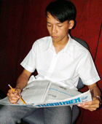
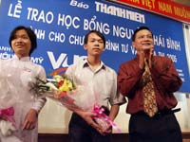
HÌNH ẢNH CỦA TRẦN BẢO ĐỒNG
Công việc mỗi sáng của Đồng giúp mẹ bán bánh mì.
Trần Bảo Đồng đang xem danh sách trúng tuyển Đại học khoa học tự nhiên.
Trần Bảo Đồng được nhận học bổng Nguyễn Thái Bình

Slide 7
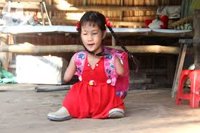
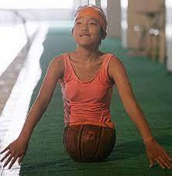
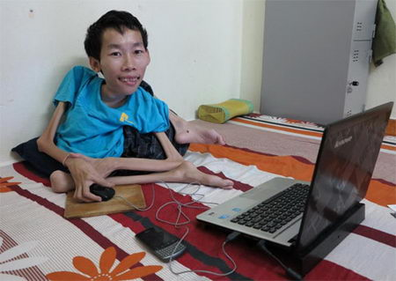
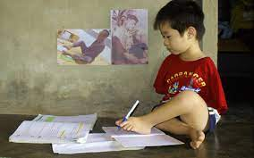
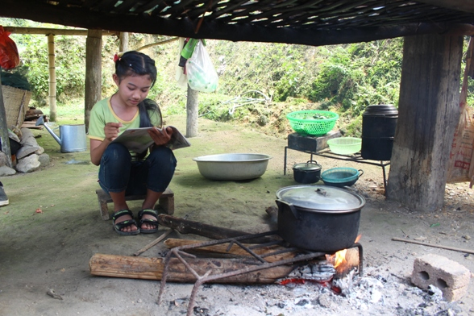
Đạo đức
CÓ CHÍ THÌ NÊN
Hãy kể tên một số tấm gương khó khăn vươn lên trong học tập và trong cuộc sống

Slide 8
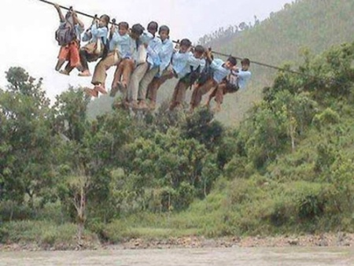
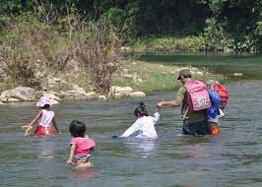
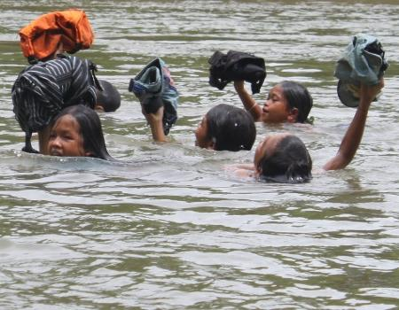


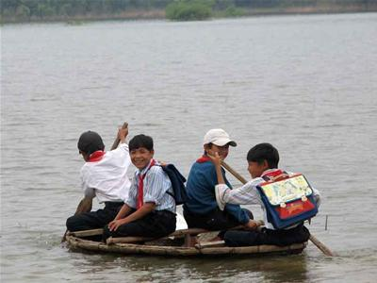
- Một số tấm gương của học sinh miền núi tới trường.
Tới trường
Các bạn không ngại gian nan vất vả đến trường để kiếm con chữ

Slide 9

Đạo đức
CÓ CHÍ THÌ NÊN
Tình huống
Nhà Mai rất nghèo, vừa qua lại bị lũ quấn trôi hết nhà cửa, đồ đạc. Theo em
trong hoàn cảnh đó, Thiên có thể làm gì để tiếp tục đi học ?
Lũ lụt là một trong những thảm họa nguy hiểm nhất trên thế giới. Thực tế là mọi lũ lụt gây ra thiệt hại không chỉ tài sản mà còn con người.
Trong những tình huống như trên, người ta có thể tuyệt vọng, chán nản, bỏ học,...Biết vượt mọi khó khăn để sống và tiếp tục học tập mới là người có chí.
Có tinh thần vượt khó vươn lên trong mọi hoàn cảnh mọi khó khăn cả trong học tập, lao động và nghề nghiệp. Dù hoàn cảnh thiếu thốn nhưng vẫn không nản vẫn có ý chí quyết tâm đi học lấy kiến thức để hoản thiện mình, vẫn đi làm kiếm tiền sinh sống và giúp đỡ cha mẹ.

Slide 10

Đạo đức
CÓ CHÍ THÌ NÊN
Ghi nhớ
Trong cuộc sống, ai cũng có thể gặp khó khăn, nhưng nếu có niềm tin và cố gắng vượt qua thì có thể thành công.
Không có việc gì khó
Chỉ sợ lòng không bền
Đào núi và lấp biển
Quyết chí ắt làm nên. (Hồ Chí Minh)

Slide 11
Đạo đức
CÓ CHÍ THÌ NÊN
Bài tập 1: Những trường hợp nào dưới đây là bểu hiện của người có ý chí ?
a. Nguyễn Ngọc Ký bị liệt cả hai tay, phải dùng chân để viết mà vẫn học giỏi.
b. Dù phải trèo đèo, lội suối, vượt đường xa để đến trường nhưng Mai vẫn đi học đều.
c. Vụ lúa này nhà bạn Phương mất mùa nên có khó khăn, Phương liền bỏ học.
d. Chữ bạn Hiếu rất xấu nhưng sau hai năm kiên trì rèn luyện, nay Hiếu vừa viết đẹp, vừa nhanh.
Biểu hiện người có ý chí: Đáp án a; b; d

Slide 12
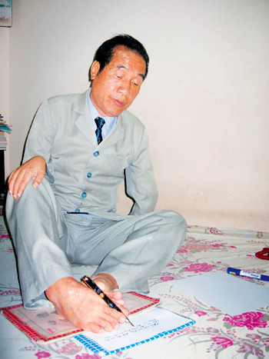
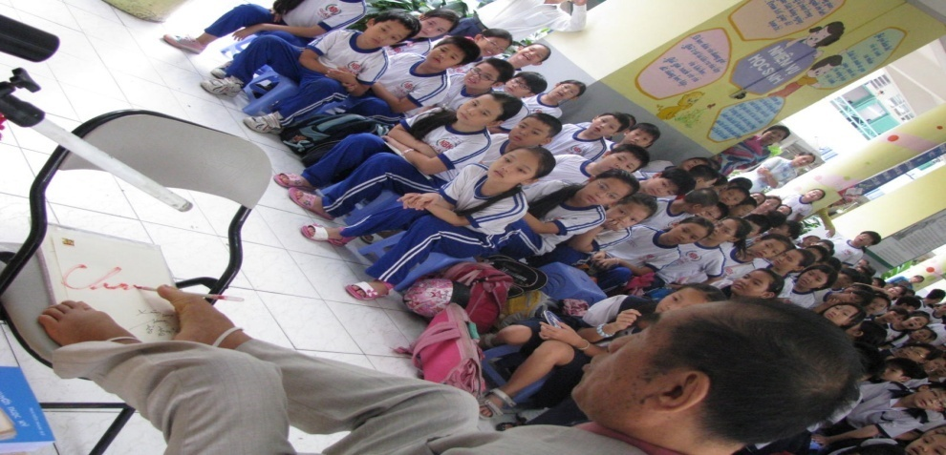
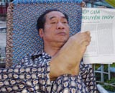
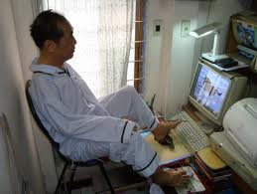
Đạo đức
CÓ CHÍ THÌ NÊN
Một số hình ảnh bác Nguyễn Ngọc Kí đang làm việc:

Slide 13
Đạo đức
CÓ CHÍ THÌ NÊN
Bài tập 2: Em có nhận xét gì về những ý kiến dưới đây? (đúng - sai)
a) Những người khuyết tật dù cố gắng học hành cũng chẳng để làm gì.
b) “có công mài sắt, có ngày nên kim” (tục ngữ)
c) Chỉ con nhà nghèo mới cần có ý chí vượt khó, còn con nhà giàu thì không cần.
d) Con trai mới cần có ý chí.
đ) Kiên trì sửa chữa bằng những khiếm khuyết của bản thân (nói ngọng, nói lắp) cũng là người có ý chí.

Slide 14


Slide 15
Đạo đức
CÓ CHÍ THÌ NÊN
- Trong cuộc sống, con người phải đối mặt với những khó khăn, thử thách. Nhưng nếu có ý chí, có quyết tâm và biết tìm kiếm sự hỗ trợ của những người tin cậy, thì sẽ có thể vượt qua được khó khăn để vươn lên trong cuộc sống.
- Xác định được những thuận lợi, khó khăn của mình; biết đề ra kế hoạch vượt khó khăn của bản thân.
- Cảm phục những tấm gương có ý chí vượt lên khó khăn để trở thành những người có ích cho...

Slide 16



